Slide 1
BootСamp Java Advanced J5
Проектная работа:
News Aggregator

Slide 2
Описание проекта
Приложение представляет собой микросервисное решение для агрегирования новостей из различных источников, включая курсы криптовалют с Binance.

Slide 3
Используемые технологии
Java 21
Spring Boot 3.5
Spring Cloud 2025.0.0
Lombok, Swagger, Webflux, WebsocketClient
ActiveMQ, OpenFeign, Thymeleaf
Keycloak (OpenID)
MongoDB
Docker, Kubernetes

Slide 4
Взаимодействие с внешними системами
Получения новостей из Google Ok Surf выполняется с использованием архитектурного стиля REST.
Получение актуальных курсов криптовалют из Binance выполняется по Websocket.

Slide 5
Межсервисное взаимодействие
Между новостными сервисами и агрегатором осуществляется через брокер сообщений ActiveMQ.
Между поставщиком курсов Binance и фронтэндом осуществляется через STOMP (Simple Text Oriented Messaging Protocol).
Между агрегатором и фронтендом осуществляется с использованием REST.

Slide 6
Структура проекта
Состоит из следующих модулей:
og-news-supplier
news-aggregator-server
news-aggregator-frontend
common-news
binance-cryptocurrency-rate

Slide 7
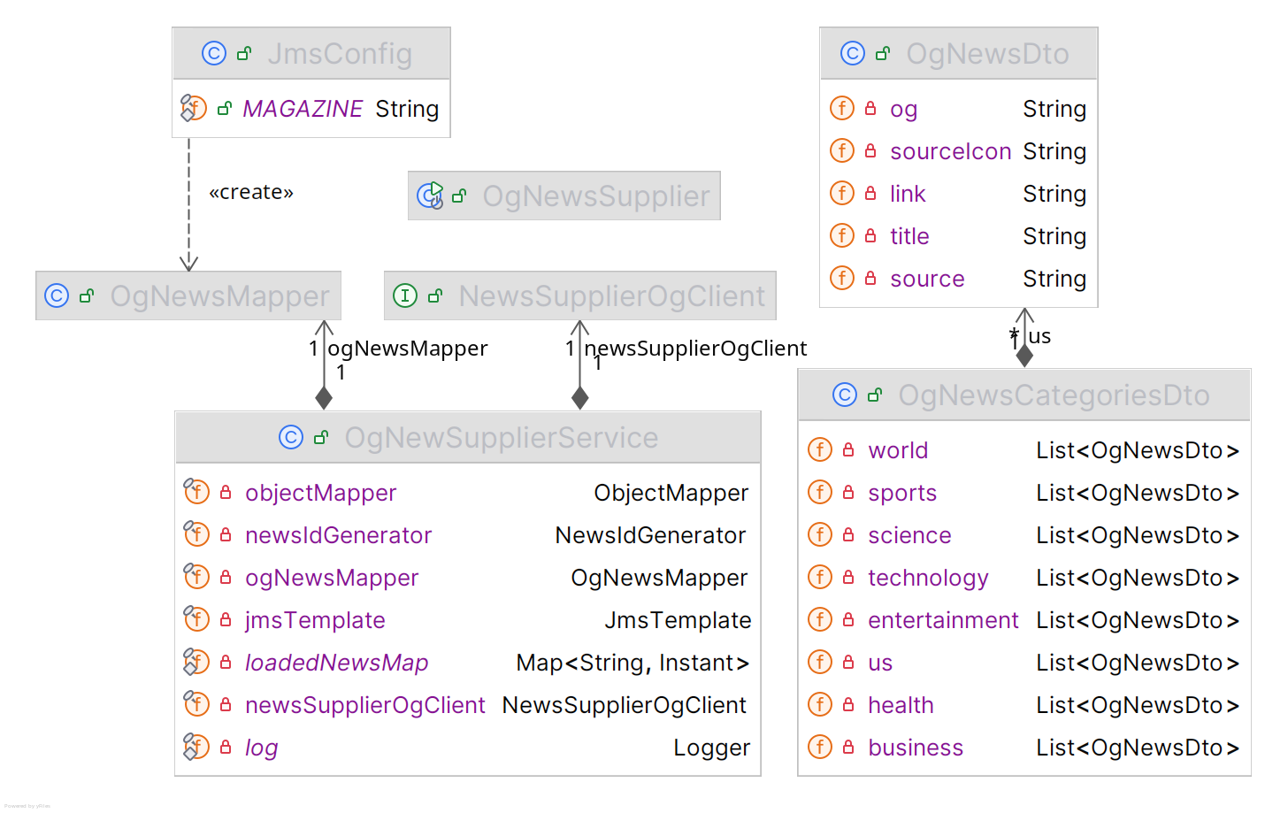
Структура модуля og-news-supplier

Slide 8
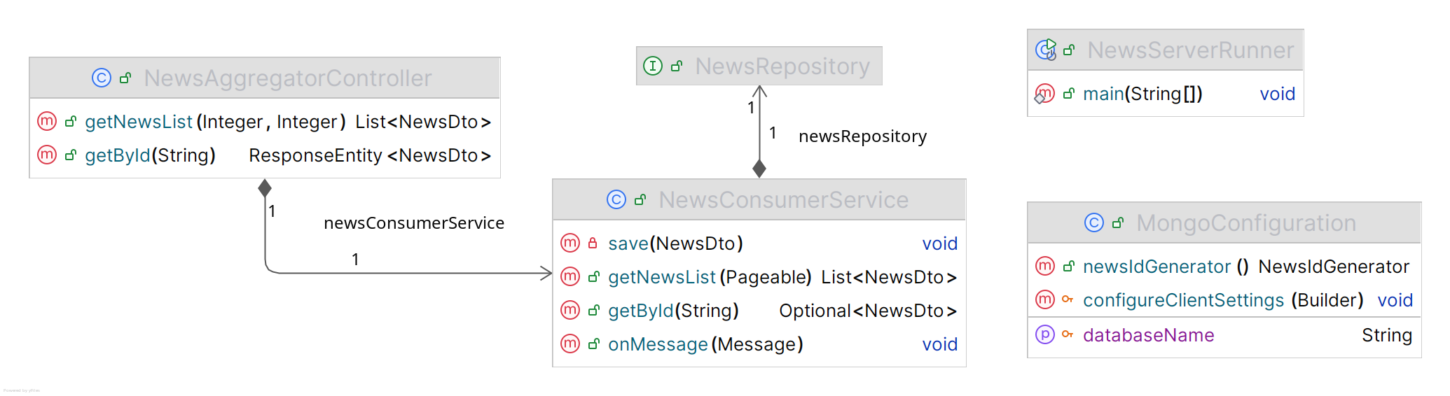
Структура модуля news-aggregator-server

Slide 9
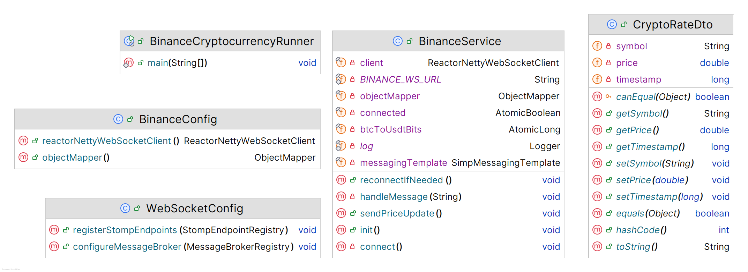
Структура модуля binance-cryptocurrency-rate

Slide 10
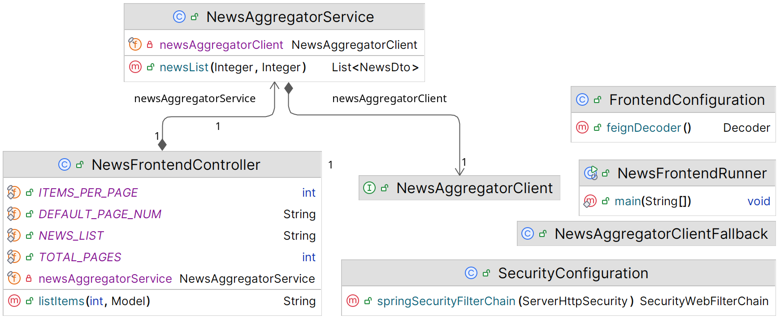
Структура модуля news-aggregator-frontend

Slide 11
Вывод
Проект демонстрирует реализацию масштабируемого микросервисного приложения с использованием современных технологий и инструментов.

